Slide 1
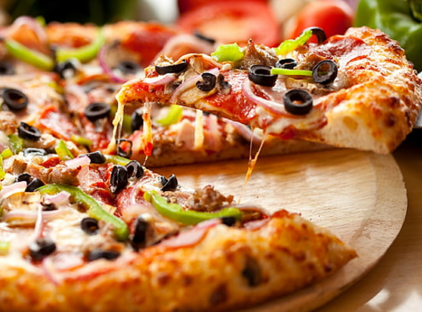
Plato Pizza
Restaurante
‘Inovação

Slide 2
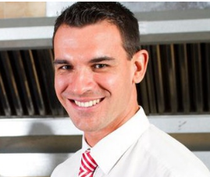
Plato Pizza Restaurante
‘Inovação
Marvin (Gerente)
E um restaurante de New Jersey que sofre de uma estagnação de desempenho o que indica que claramente que há espaço para melhora.
Objetivo: Além de possibilitar a visualização e compreensão da parte operacional de vendas e estrutural. Trazer uma inovação do próprio analista de bi para o projeto.

Slide 3
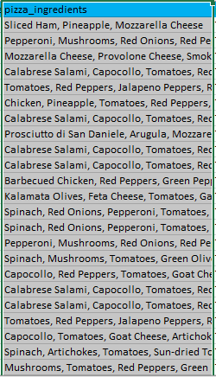
PESQUISA E PERGUNTAS (KPI)
Principais problemas de estoque no restaurante:
Contagem imprecisa e dados não confiáveis,
Orçamento apertado dado a pouca visualização e controle do inventário
Dificuldade em tomar decisões financeiras por causa dos dados desorganizados.
Setor/Partição | KPI / Medidas | Cálculo
Inventário | Qual ingredientes mais e menos usados? | soma do número de ingrediente * semana;
Inventário | Quais ingredientes mais gastos durante a semana? | soma do número de ingrediente * pizza *hora
Inventário | Quais são os ingredientes por pizza? | agrupamento de ingrediente por pizza.

Slide 4
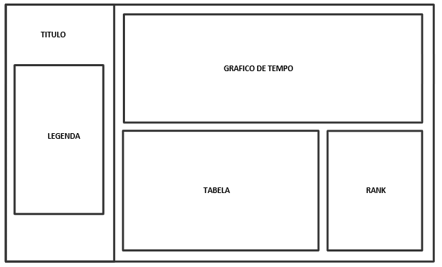
LAYOUT

Slide 5
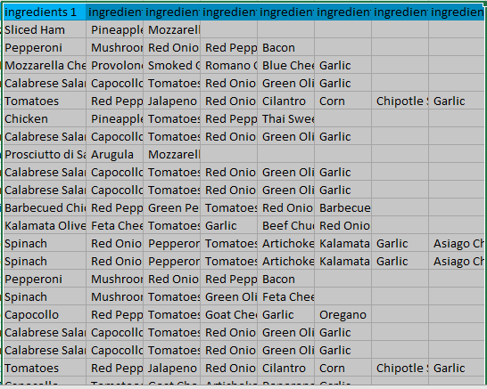
DADOS (EXCEL)

Slide 6

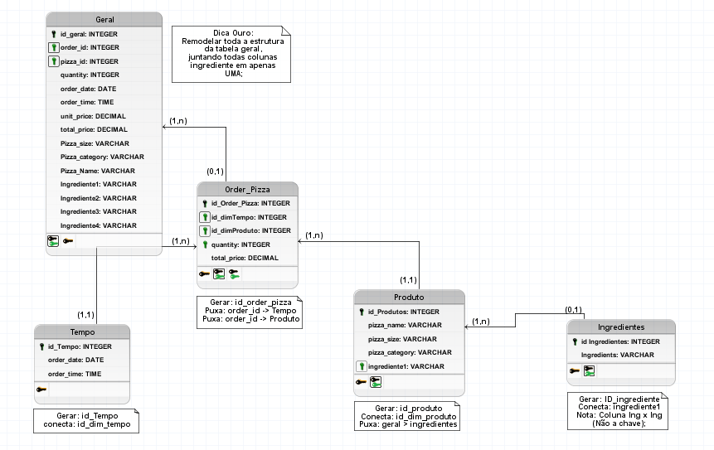
MYSQL E SACRIFÍCIOS
Aprender como separar dados multivalorados,
Aprender como calcular em cada coluna de forma independente,
Aprender como formatar várias colunas em apenas uma no mysql,
Aprender mais profundamente como funciona o join e group by,
Aprenda como remover caracteres indesejados no mysql
Aprender como realizar pesquisas multivaloradas;
Aprender como conectá de dimensões no modelo snow
Sendo no total quase 8 dias, mais de 1200 linha de código de tentativas e quase 60 horas de trabalho.

Slide 7
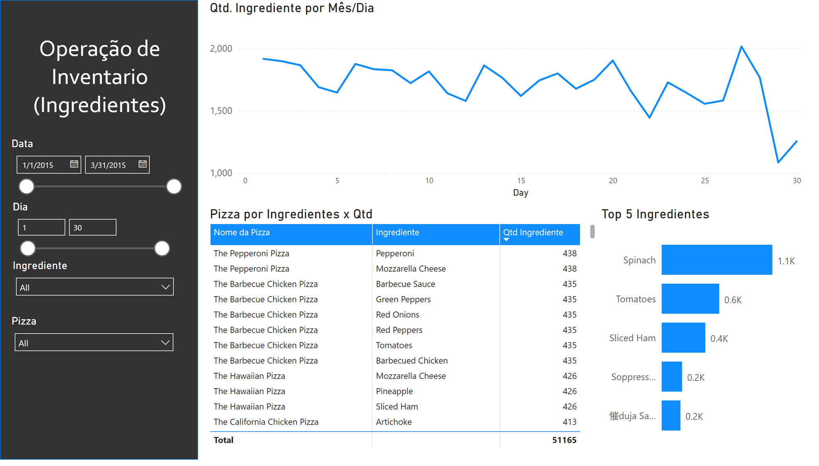
DASHBOARD
Possibilita o acompanhamento do uso de ingredientes por pizza em diversos períodos de tempo.

